Slide 1
DIGITÁLIS HITTANÓRA
ÁLDÁS, BÉKESSÉG!
A mai óra témája:
Hitvalló őseink: a gályarabok története
folytatás

Slide 2
Kedves Hittanos Barátom!
ISTEN HOZOTT!
A digitális hittanórán szükséged lesz a következőkre:
Internet kapcsolat
Laptop, okostelefon vagy tablet
Hangszóró vagy fülhallgató
Üres lap vagy a füzeted és ceruza.
A Te lelkes hozzáállásod. ☺
Kérlek, hogy olvasd el a diákon szereplő információkat és kövesd az utasításokat!
Állítsd be a diavetítést és indítsd el a PPT-t!

Slide 3
Áldás, békesség!
Kezdd a digitális hittanórát az óra eleji imádsággal!

Slide 4
Gályarabokról szóló metszet a sárospataki levéltárból
Emlékszel még a gályarab prédikátorokra?
Idézd fel magadban a történetüket!

Slide 5
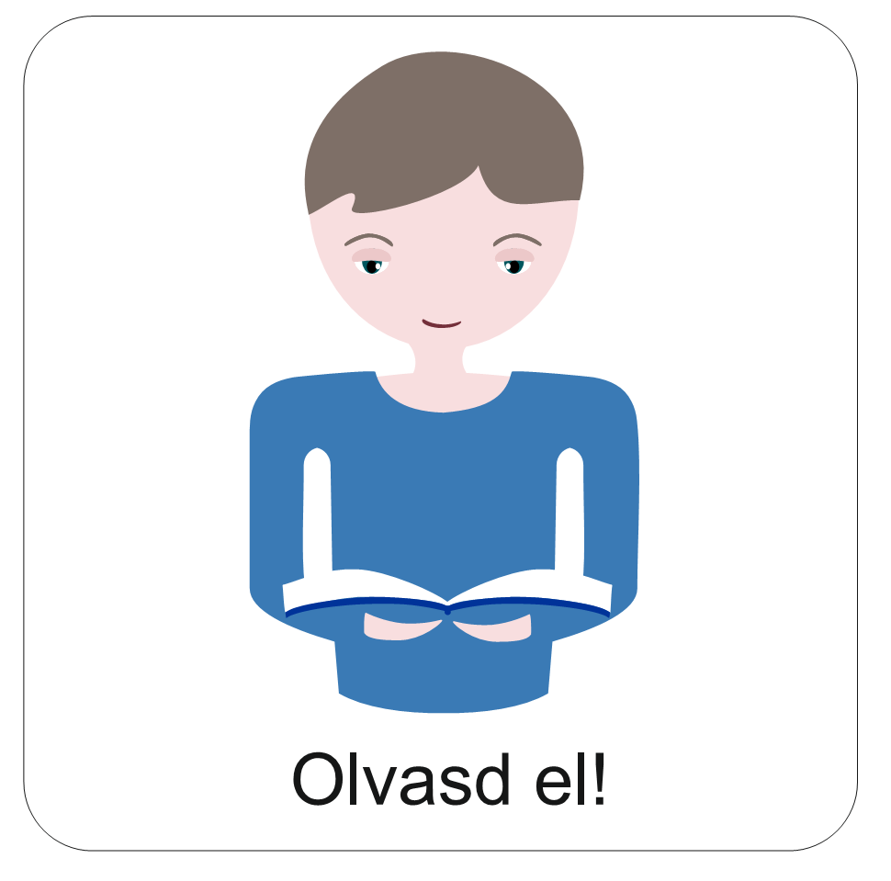
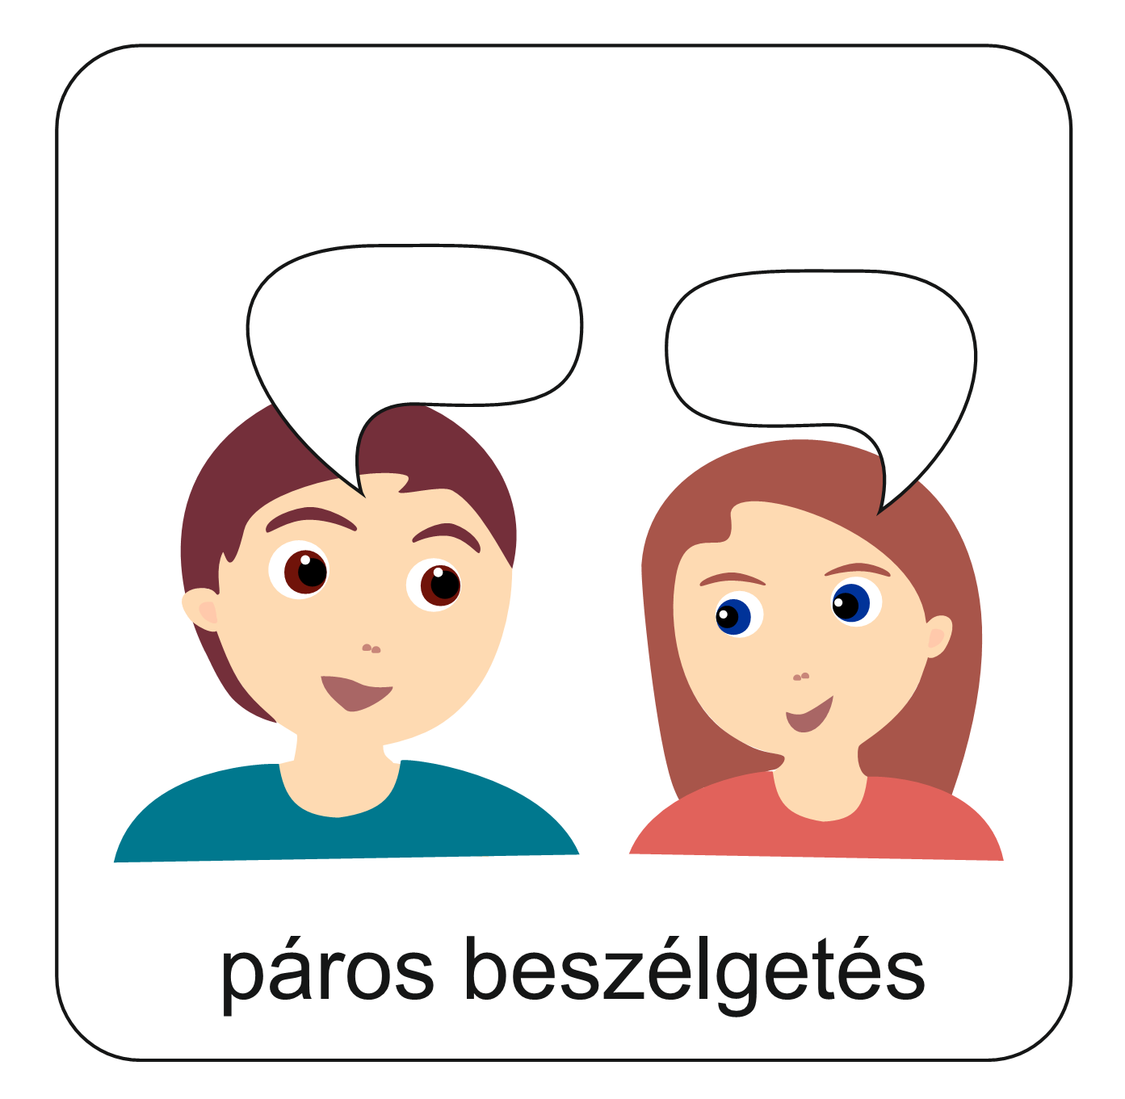
Olvasd el és beszéld meg a családból valakivel vagy egy csoporttársaddal, hogy milyen érzéseket vált ki belőled!
Mikes Kelemen így írt a törökországi leveleiben a gályarabságról:
„... a gályavonás igen nehéz munka, aki azt nem látta, nem lehet annak azt kigondolni. Azt gondolná az ember, hogy mindeniknek az egész karja kiszakad, úgy megrántja a lapát őket. A' való, hogy az ételeket megadják, de a ruházatjok csak rongyból áll ... Az ő székek úgy vannak rendben egymás után kétfelől, valamint a templomban szoktak lenni; közepette utca vagyon, ahol szüntelen járnak alá s fel a tisztek, és azt nézik, ha valamelyik nem vonja-é jól a lapátot, ha beszélnek-é egymással. Kinek-kinek a maga helyében kell maradni, oda vannak láncolva, és mihent a vonást elhagyják, le kell ülni, és ugyanazon helyben kell alunniok is. Egyébkor soha nem szabad felállani, hanem amikor a gályát vonják, és olyankor igen szomorú zörgést hall az ember, mert csak a sok lánc zörgésit lehet hallani.”

Slide 6
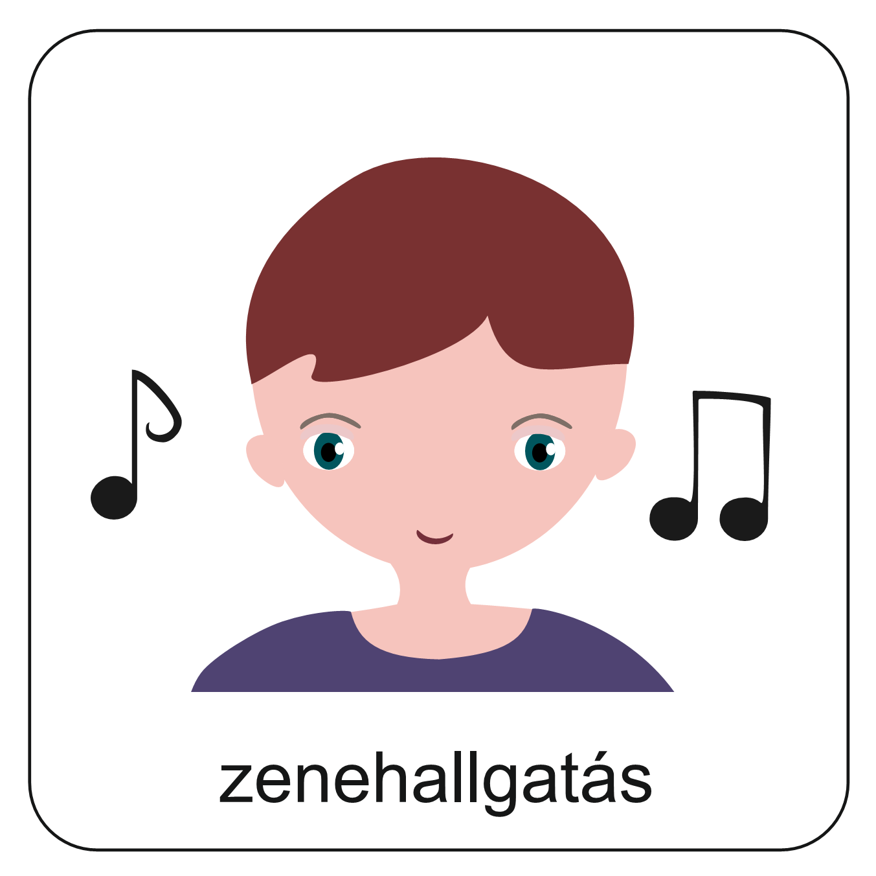
Keresd ki a Református Énekeskönyv 399. dicséretét!
Itt meghallgathatod az 1. versszakát.
Itt elolvashatod a többit is!
Ez az ének szorosan kapcsolódik a gályarabokhoz és a hitvalló keresztyénekhez. Mit gondolsz, miért?

Slide 7
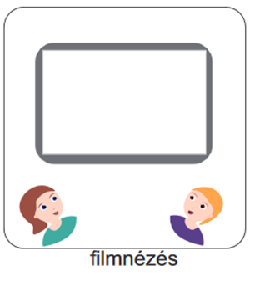
Magyar gályarabok és vándordiákok az ellenreformáció idején…
Nézd meg ezt a feldolgozást és gondold végig, hogy milyen hatással volt ez az időszak a keresztyénségre!
A filmhez ide kattints!

Slide 8
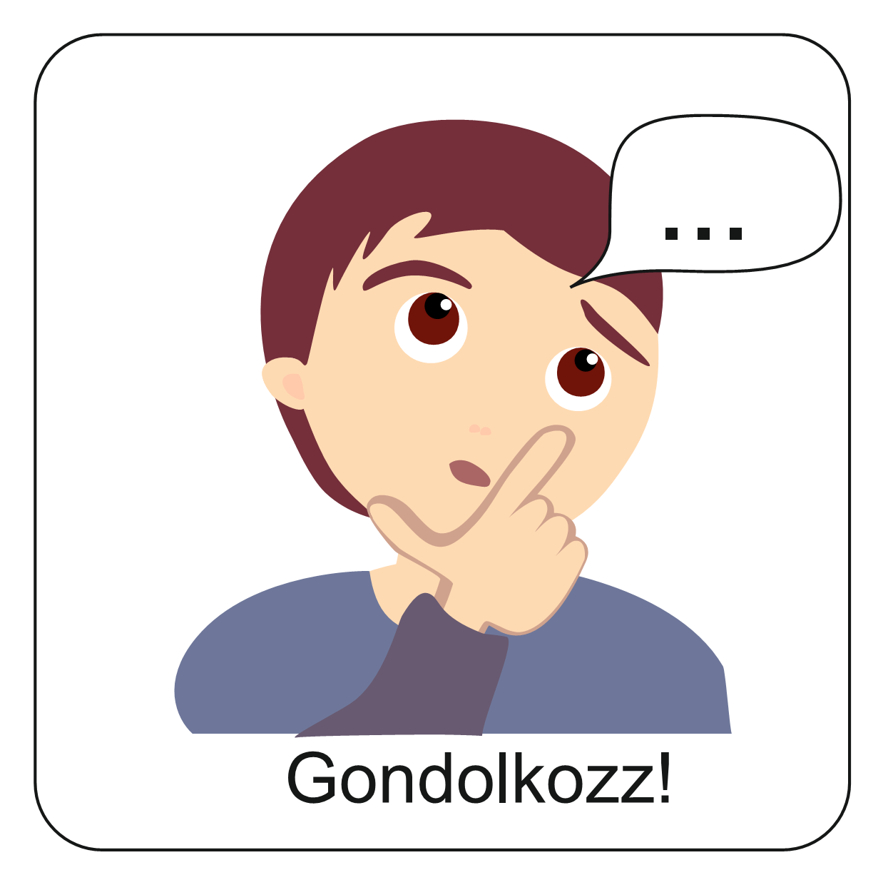
Imádkozz azokért, akik ma is szenvednek a hitükért!
Debrecenben a Nagytemplom előtt található a gályarabok emlékműve.
Magyarországi látogatása során, 1991-ben, II. János Pál pápa a ökumenikus istentiszteletet követően a kiengesztelés jeleként megkoszorúzta az emlékművet. Keresd meg az Interneten az emlékmű képét!

Slide 9
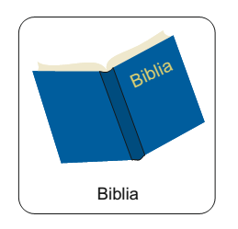
Jézus most ezt üzeni a számodra is:
„Aki tehát vallást tesz rólam az emberek
előtt, arról majd én is vallást teszek
mennyei Atyám előtt.”
Máté evangéliuma 10,32

Slide 10
Mi Atyánk, aki a mennyekben vagy.
Szenteltessék meg a te neved, jöjjön el a te országod,
legyen meg a te akaratod, amint a mennyben úgy a földön is.
Mindennapi kenyerünket add meg nekünk ma,
És bocsásd meg vétkeinket, minképpen mi is megbocsátunk
az ellenünk vétkezőknek.
És ne vigy minket kísértésbe, de szabadíts meg a gonosztól,
Mert Tiéd az ország, a hatalom, és a dicsőség mindörökké.
Ámen.
Kedves Hittanos!
Várunk a következő digitális hittanórára!
Áldás, békesség!

